Slide 1




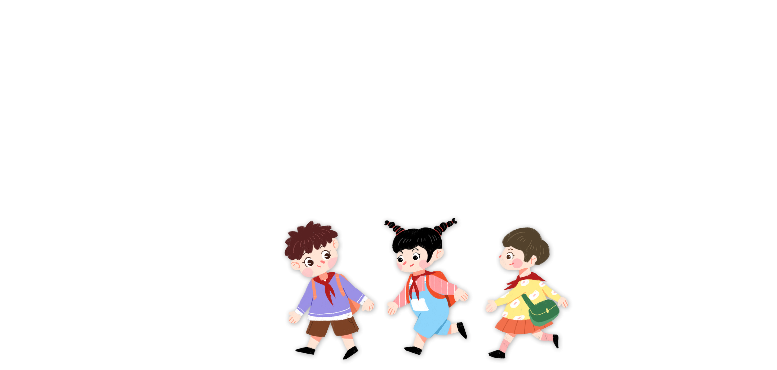

Slide 2





Slide 3
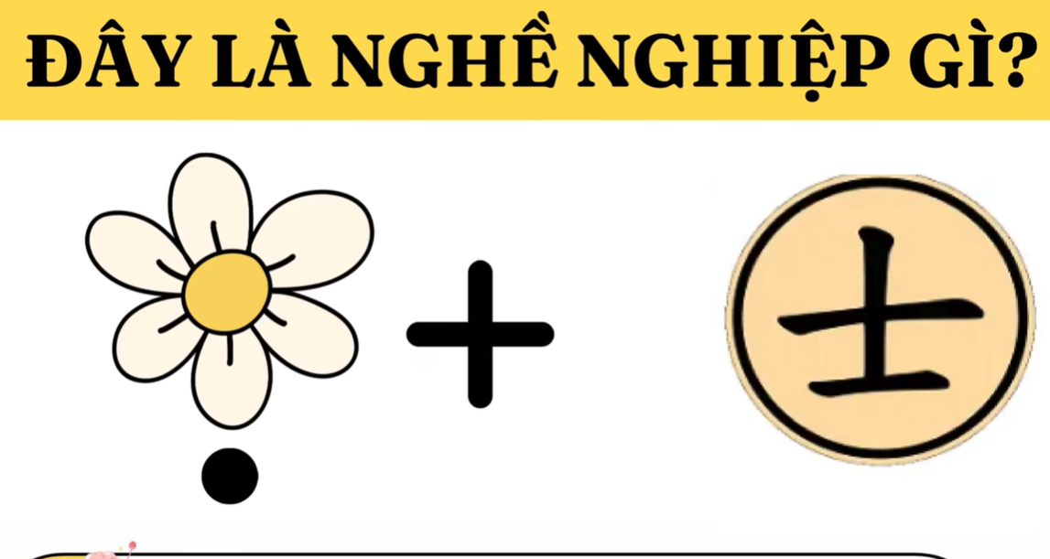

Slide 4
HỌA SĨ

Slide 5
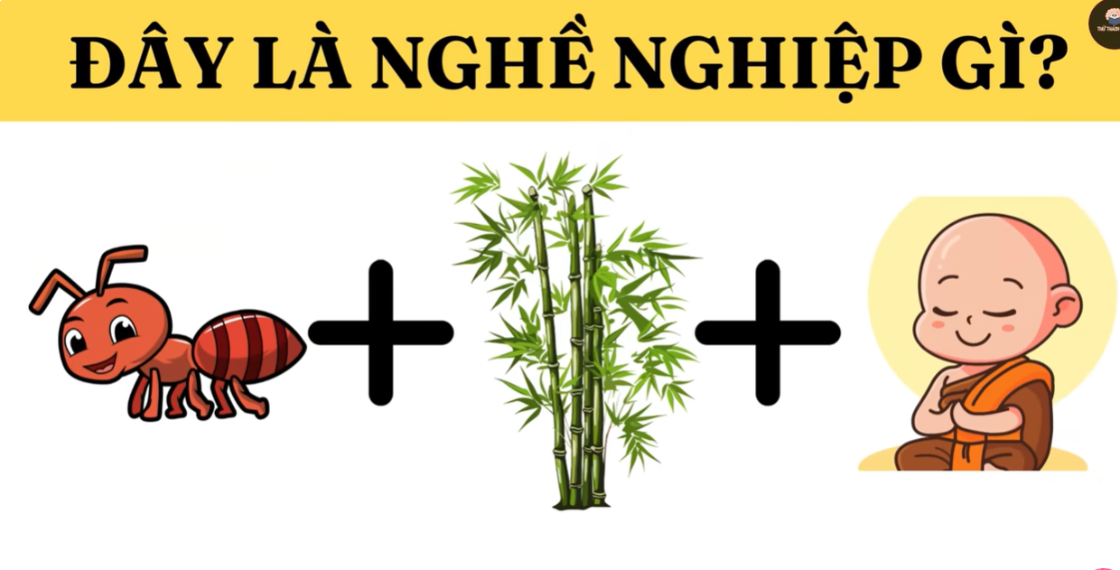

Slide 6


Slide 7
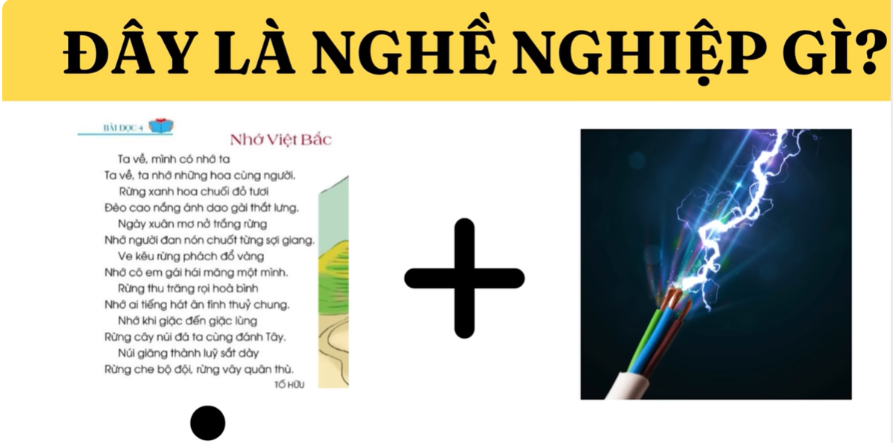
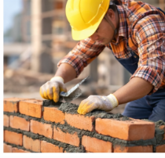

Slide 8
THỢ XÂY

Slide 9





Giới thiệu một công trình xây dựng mà em yêu thích

Slide 10
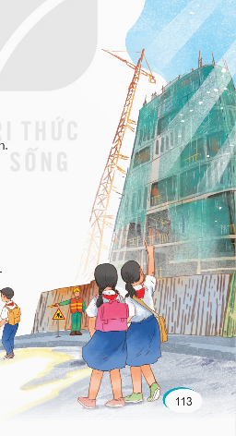
Em thấy gì trong bức tranh?

Slide 11



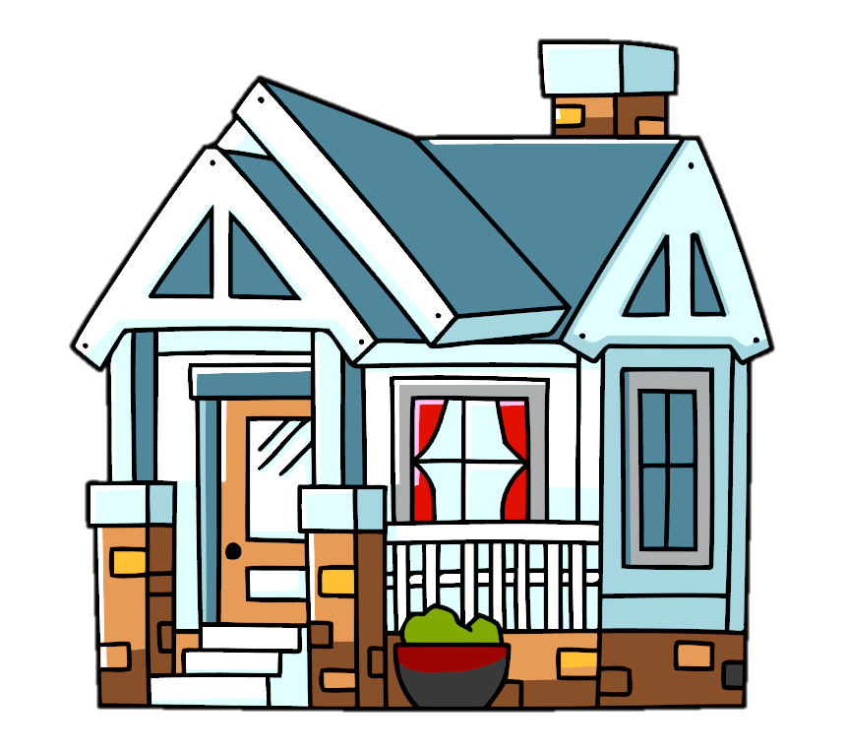
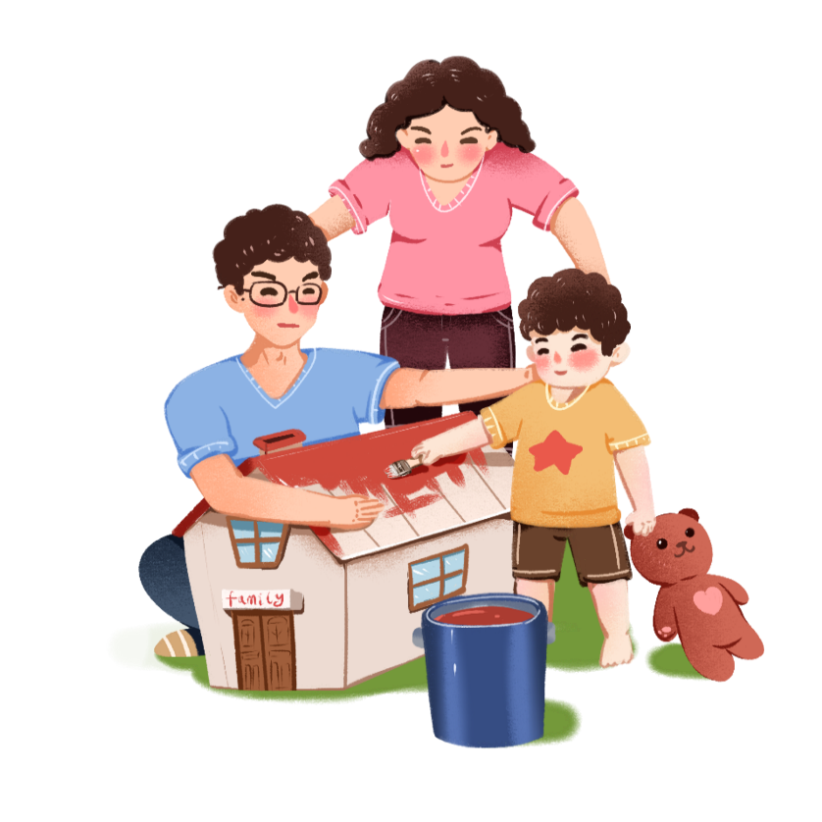
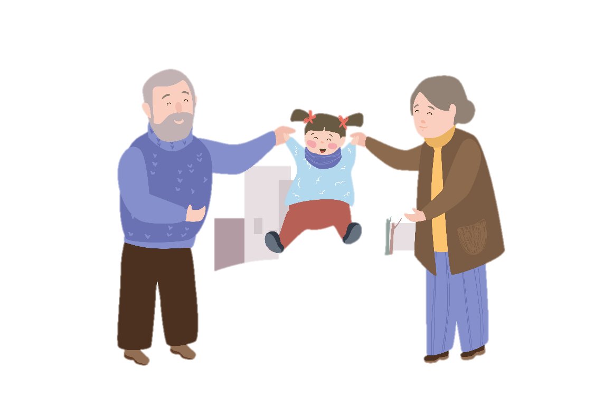

Slide 12


Slide 13




Toàn bài đọc với giọng trong sáng, tươi vui.
Nhấn giọng ở những từ ngữ miêu tả hoạt động, trạng thái của các sự vật

Slide 14


Bài thơ được chia làm mấy đoạn?
Đoạn 1: Từ đầu đến ….tạm biệt!
Đoạn 2: Tiếp theo đến …vôi, gạch.
Đoạn 3: Phần còn lại.

Slide 15



Luyện đọc từ khó
nhú lên
huơ huơ
tựa vào
sẫm biếc

Slide 16


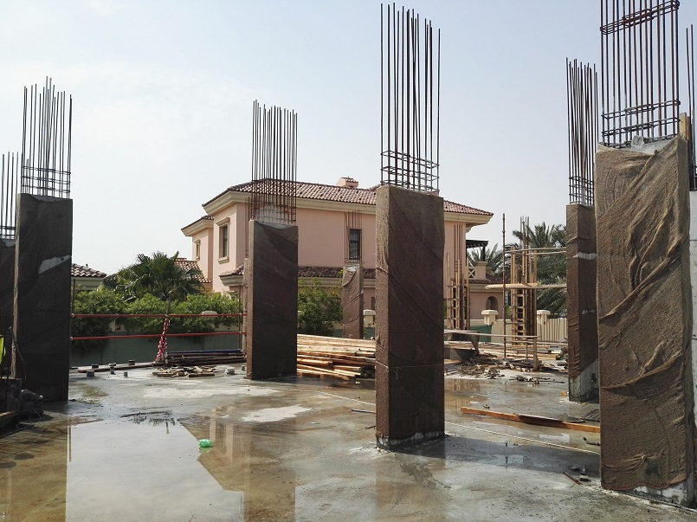
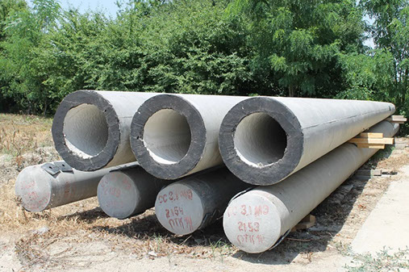
Trụ bê tông:
Cột thường đúc bằng xi măng, có cốt thép bên trong

Slide 17
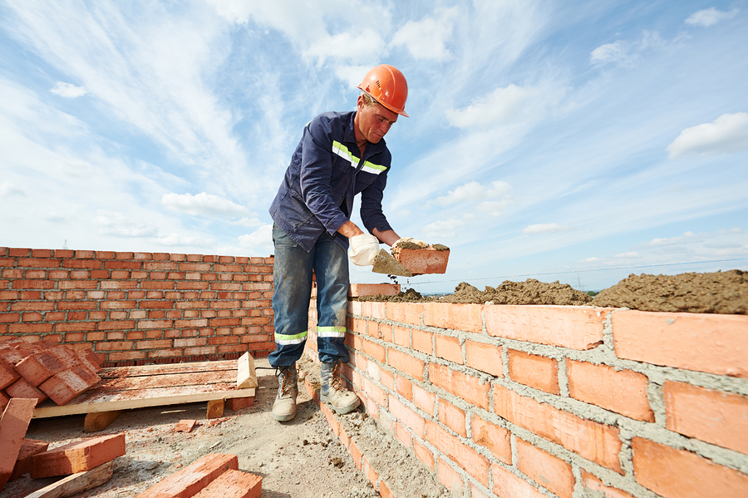
Thợ nề (ít dùng)
Thợ xây

Slide 18
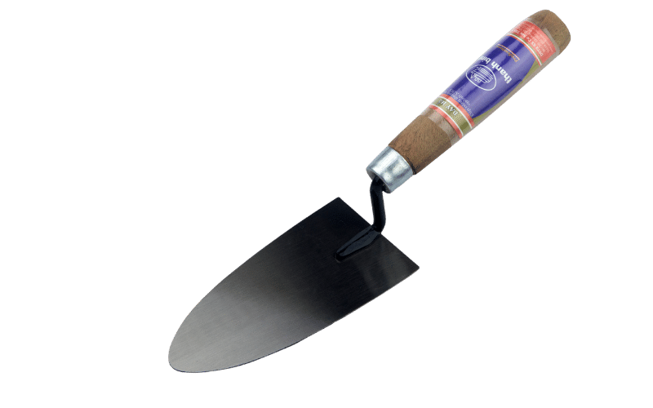
Cái bay:
dụng cụ của thợ nề, gồm một miếng thép mỏng hình lá, tra vào cán, dùng để xây, trát, láng

Slide 19
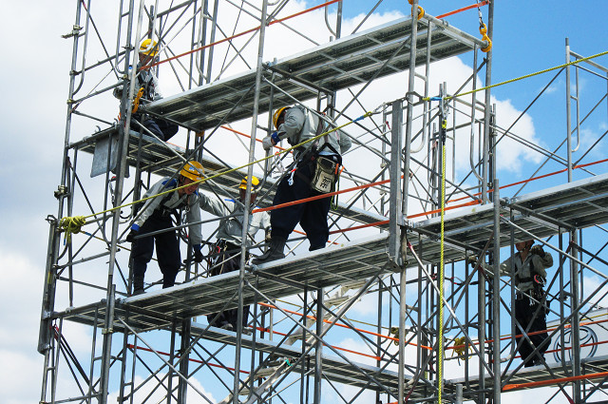
Giàn giáo:
giàn làm bằng gỗ, tre hoặc sắt để công nhân xây dựng làm việc trên cao.

Slide 20

Nhú lên:
Mới nhô lên, thò ra…(Mầm cây nhú lên khỏi mặt đất)

Slide 21












Yêu Cầu
Tiêu chí đánh giá
Phân công đọc theo đoạn.
Tất cả thành viên đều đọc.
Giải nghĩa từ cùng nhau.
1. Đọc đúng.
2. Đọc to, rõ.
3. Ngắt, nghỉ đúng chỗ.

Slide 22


Tiêu chí đánh giá
1. Đọc đúng.
2. Đọc to, rõ.
3. Ngắt, nghỉ đúng chỗ.

Slide 23
Tìm hiểu bài

Slide 24











Notes:
Bấm vào số để đến câu hỏi
Bấm vô tên game để đến phần tiếp theo

Slide 25

Meeting Objectives
1. Theo cảm nhận của các bạn nhỏ, ngôi nhà đang xây hiện ra như thế nào?
+ Giàn giáo: giống cái lồng che chở
+ Trụ bê tông: nhú lên như một mầm cây
+ Ngôi nhà đang xây dở: tựa vào nền trời sẫm, thở ra mùi vôi vữa nồng hăng; ngôi nhà giống bài thơ sắp làm xong, bức tranh còn nguyên màu vôi gạch.
Giàn giáo
Trụ bê tông
Ngôi nhà đang xây dở
Notes:
Bấm vô búp măng để quay lại gói câu hỏi

Slide 26
Meeting Objectives
2. Tìm trong bài những hình ảnh so sánh, nhân hoá và cho biết tác dụng của chúng trong việc miêu tả ngôi nhà đang xây.
Tác dụng của những hình ảnh so sánh, nhân hoá: giúp ngôi nhà trở nên tươi mới, thú vị, sống động và gần gũi hơn.
Trong bài có những hình ảnh so sánh: giàn giáo như cái lồng; trụ bê tông như một mầm cây, ngôi nhà giống bài thơ sắp làm xong, ngôi nhà như trẻ nhỏ.
Trong bài có những hình ảnh nhân hoá: ngôi nhà thở; bầy chim đi ăn về, rót vào ô cửa; nắng đứng ngủ quên; làn gió mang hương; ngôi nhà lớn lên.
Notes:
Bấm búp măng quay lại

Slide 27
3. Những chi tiết nào cho thấy cảnh vật thiên nhiên mang đến sự sống động cho ngôi nhà đang xây?
Những chi tiết cho thấy cảnh vật thiên nhiên mang đến sự sống động cho ngôi nhà đang xây:
Bầy chim đi ăn về rót vào ô cửa, nắng ngủ quên trên tường, làn gió mang hương ủ những rãnh tường chưa trát vữa.

Slide 28
4. Nêu cảm nghĩ của em khi đọc hai dòng thơ “Ngôi nhà như trẻ nhỏ/ Lớn lên với trời xanh…”.
Khi đọc hai dòng thơ “Ngôi nhà như trẻ nhỏ/ Lớn lên với trời xanh…”, em cảm thấy ngôi nhà đang xây, đang được hoàn thiện mỗi ngày được ví như “trẻ nhỏ” đang lớn dần; ngôi nhà cũng có tâm hồn, cũng vui tươi như những đứa trẻ…

Slide 29
5. Theo em, hình ảnh ngôi nhà đang xây nói lên điều gì về cuộc sống trên đất nước ta?
Theo em, hình ảnh ngôi nhà đang xây nói lên: Đất nước ta đang đang mọc lên rất nhiều công trình xây dựng, đổi mới từng ngày. Hình ảnh ngôi nhà đang xây gợi liên tưởng về một đất nước đang trên đà phát triển, ngày một lớn mạnh và giàu đẹp. Đó cũng là sự tiếp bước của cha ông ta.

Slide 30














Nội dung chính của bài đọc là gì?
Những ngôi nhà đang xây hiện ra thật mộng mơ, dễ thương. Những ngôi nhà được xây nên chính là những hi vọng về sự trở mình, lớn lên của đất nước, quê hương

Slide 31

Ý nghĩa của bài đọc là gì?
Mỗi bạn nhỏ giống như một ngôi nhà đang xây, đang dần hoàn thiện với bao điều đẹp đẽ

Slide 32















Slide 33


Slide 34
Vận dụng

Slide 35
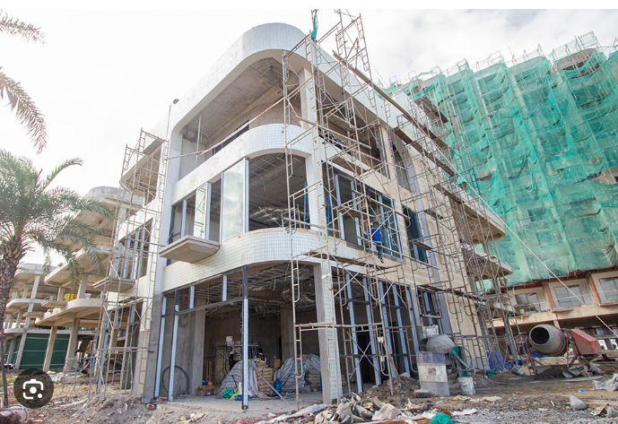
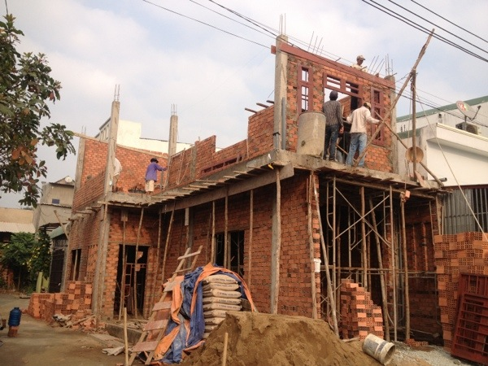

Slide 36
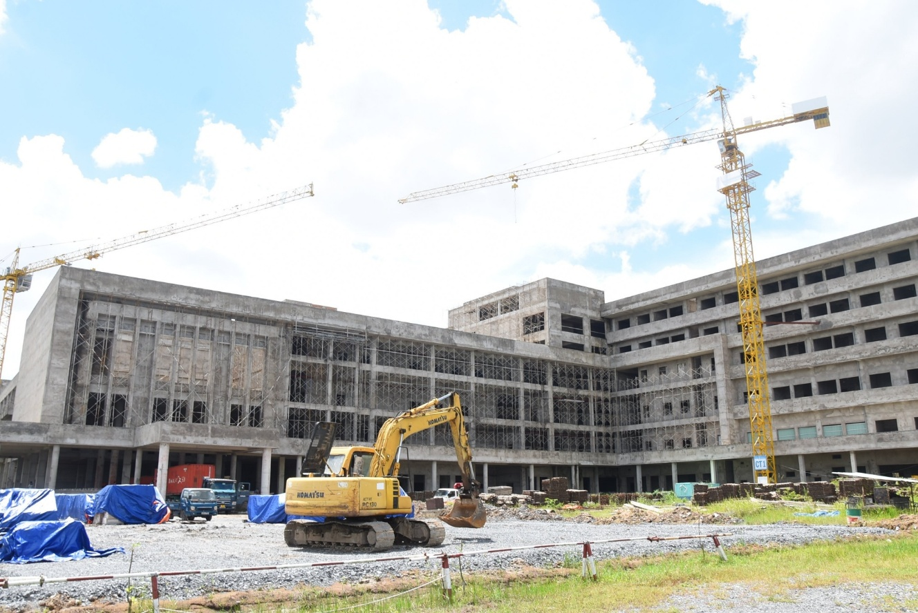
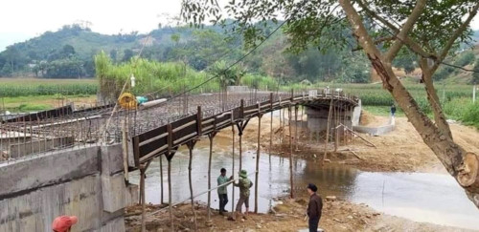

Slide 37
1. Theo em, để những công trình này được xây dựng an toàn và hoàn thành, cần có những lực lượng nào tham gia?
2. Vì sao cần giữ gìn trật tự, an toàn trong quá trình xây dựng?
3. Các em có nên đến gần những công trình đang xây đó không?

Slide 38


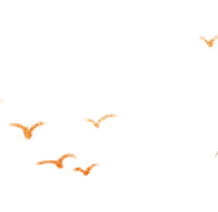


Chào tạm biệt

